Slide 1
SOLID–принципы
Министерство просвещения Республики Башкортостан
Государственное автономное профессиональное образовательное учреждение Уфимский колледж статистики, информатики и вычислительной техники
Студент группы 22П-1: Семенов М.В.
Преподаватель: Набиева л.р.
Уфа – 2026

Slide 2
Цели
Узнать что такое принципы проектирования;
Узнать что такое SOLID–принципы;
Узнать какие принципы входят в SOLID, их отличия и примеры на практике.

Slide 3
Что такое принципы проектирования?
Принципы проектирования охватывают фундаментальные правила создания надежных систем, направленные на снижение сложности, гибкость повторное использование и т.п. К основным видам относятся архитектурные паттерны (SOLID, GRASP) и подходы (KISS, DRY, YAGNI).

Slide 4
SOLID (объектно-ориентированное проектирование)
Принципы SOLID – это пять правил объектно-ориентированного проектирования, которые помогают делать код понятным, гибким и легким в поддержке. Их цель – избежать «хрупкости» кода, когда изменение одной части ломает другую, и упростить развитие проектов. Они позволяют создавать архитектуру, которую легко читать и дорабатывать.
Виды SOLID – принципов:
S – Single Responsibility Principle(SRP);
O – Open/Closed Principle(OCP);
L – Liskov Substitution Principle(LSP);
I – Interface Segregation Principle(ISP);
D – Dependency Inversion Principle(DIP).

Slide 5
Single Responsibility Principle(SRP)
SRP (Принцип единственной ответственности): Класс должен иметь только одну причину для изменения, то есть отвечать только за одну конкретную задачу. Но если есть схожие для изменения вещи они должны храниться в одном месте.
SRP не только требует "дробить пока дробится", но и не перестараться — "не раздробить сцепленные вещи". Не усложнять без надобности.

Slide 6
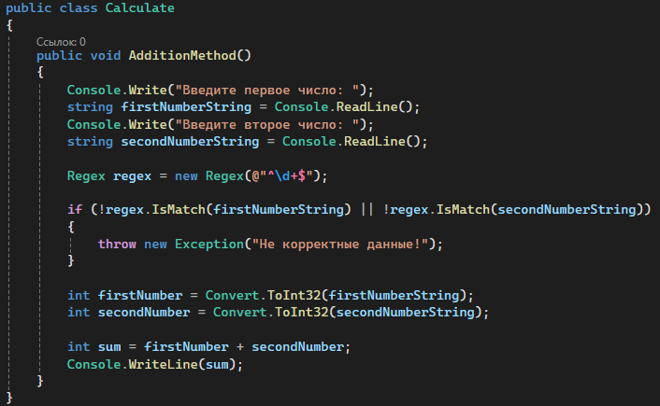
Пример не соблюдения SRP(C#)

Slide 7
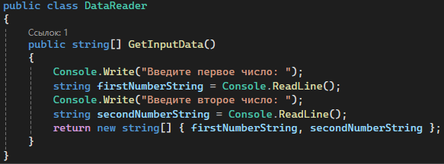
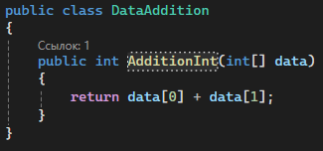
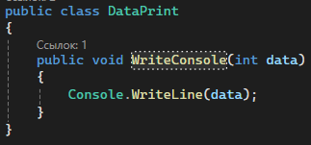
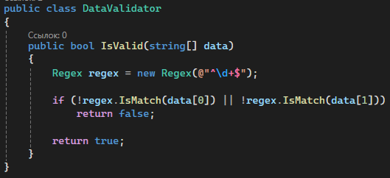
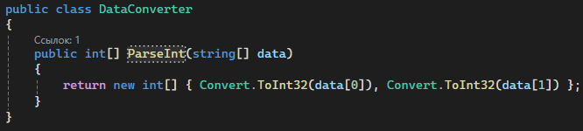
Пример соблюдения SRP(C#)

Slide 8
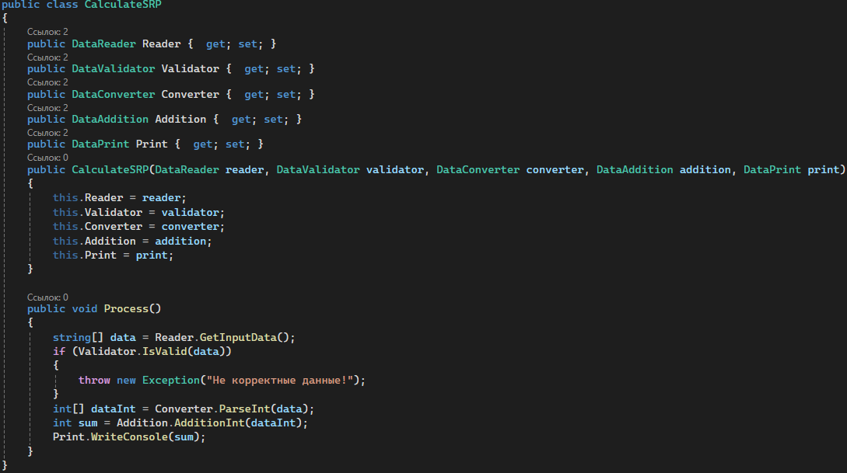
Пример соблюдения SRP(C#)

Slide 9
Open/Closed Principle(OCP)
OCP(Принцип открытости/закрытости): программные сущности (классы, модули, функции) должны быть открыты для расширения, но закрыты для изменения. Это означает, что новый функционал добавляется путем создания нового кода, а не редактирования уже существующего и протестированного.

Slide 10
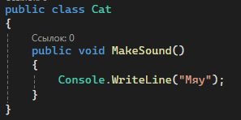
Пример не соблюдения OCP(C#)

Slide 11
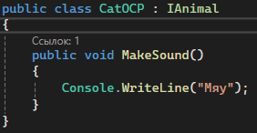

Пример соблюдения OCP(C#)

Slide 12
Liskov Substitution Principle(LSP)
LSP(Принцип подстановки Барбары Лисков): функции, использующие базовый тип, должны уметь работать с его подтипами, не зная об этом. Подклассы не должны нарушать поведение базового класса.
Главные признаки нарушения LSP:
Пустые методы: Вы переопределили метод родителя, но он ничего не делает (потому что подклассу это не нужно);
Выбрасывание исключений там, где их нет у родителя;
Проверка типа: Если внутри функции вам приходится проверять, какой именно подтип вам пришел, чтобы выполнить разные действия – это верный признак нарушения LSP.

Slide 13
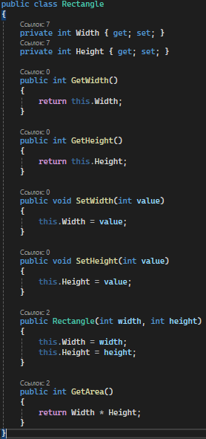
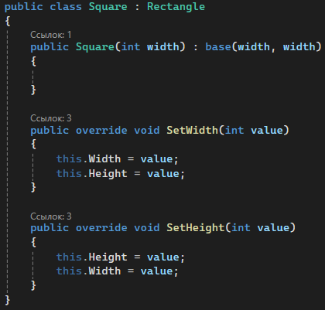
Пример не соблюдения LSP(C#)

Slide 14
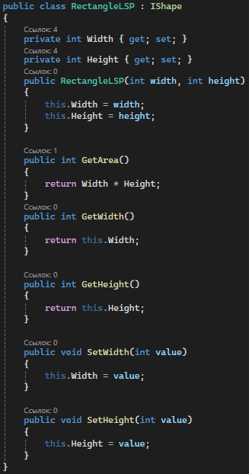
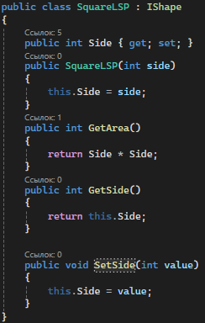

Пример соблюдения LSP(C#)

Slide 15
Interface Segregation Principle(ISP)
Принцип разделения интерфейса (ISP): «Клиенты не должны зависеть от методов, которые они не используют». Вместо одного толстого интерфейса нужно создавать несколько маленьких, специализированных, чтобы код оставался гибким, понятным и его было легко поддерживать.
Интерфейсы должны быть максимально узкими (сплоченными), объединяя методы только для одной конкретной функциональности.

Slide 16
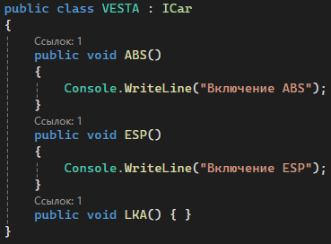
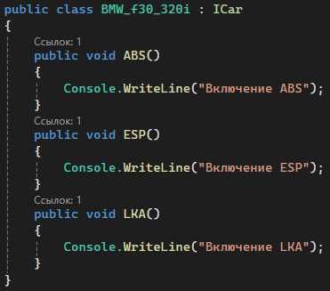
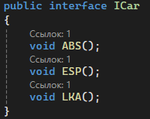
Пример не соблюдения ISP(C#)

Slide 17

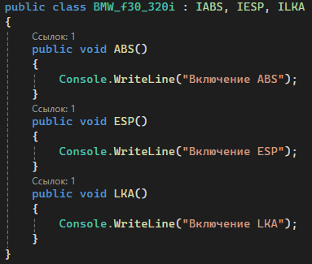
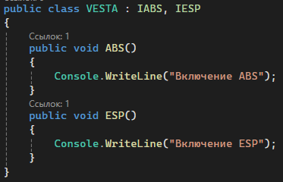


Пример соблюдения ISP(C#)

Slide 18
Dependency Inversion Principle(DIP)
Принцип инверсии зависимостей (DIP): модули верхних уровней не должны зависеть от модулей нижних уровней; оба типа модулей должны зависеть от абстракций (интерфейсов)а не деталей.
Модули верхних уровней не должны зависеть от модулей нижних уровней. Оба типа модулей должны зависеть от абстракций.
Абстракции не должны зависеть от деталей. Детали должны зависеть от абстракций.

Slide 19
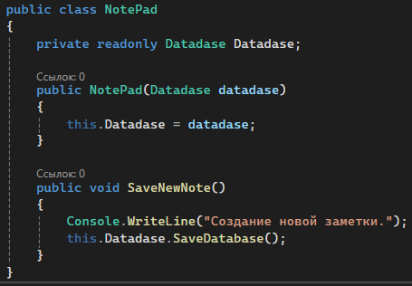
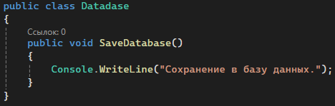
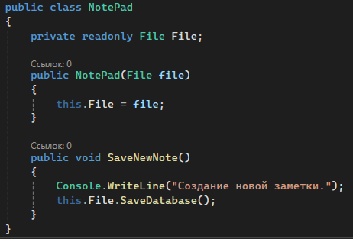
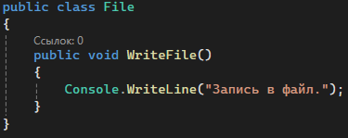
Пример не соблюдения DIP(C#)

Slide 20
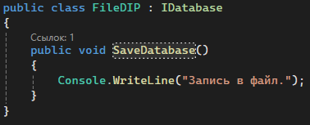
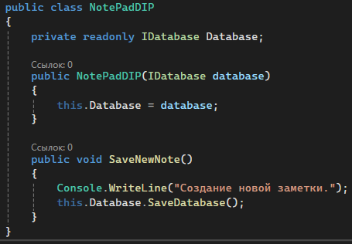
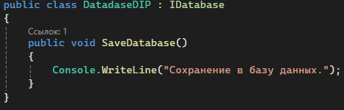
Пример соблюдения DIP(C#)

Slide 21
Отличия принципов SOLID:
SRP (Принцип единственной ответственности): фокусируется на связности внутри класса не на его взаимодействии с другими.
OCP (Принцип открытости/закрытости): фокусируется на возможности добавления функционала без разрушения рабочего кода.
LSP (Принцип подстановки Барбары Лисков): фокусируется на правильном наследовании и поведении подтипов.
ISP (Принцип разделения интерфейсов): фокусируется на устранении ненужных зависимостей разбивая большие интерфейсы.
DIP (Принцип инверсии зависимостей): фокусируется на уменьшении связанности между компонентами.

Slide 22
Спасибо за внимание!

